Slide 1
Трикотажное полотно
Строение трикотажного полотна;
Ассортимент трикотажных полотен;
Свойства трикотажного полотна;
Классификация трикотажных переплетений.

Slide 2
Трикотажное полотно
Трикотажное полотно - текстильный материал, полученный из текстильных нитей в результате образования петель и их взаимного соединения.

Slide 3
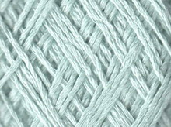
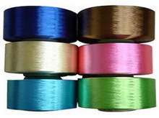
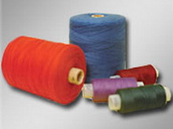
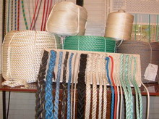
Сырье для производства трикотажа
Нитрон
Сырьем для производства трикотажа являются текстильные нити.
Спандекс
Лавсан
Капрон

Slide 4
Получение трикотажных полотен
Текстильные нити бывают различных видов:
Однородная и смешанная из натуральных и химических волокон;
Искусственные и синтетические комплексные нити.
Нити должны быть равномерными по крутке и толщине, прочности и удлинению при растяжении.
Не иметь дефектов таких как:
- узлы,
- соринки,
- утолщения и т.д.

Slide 5
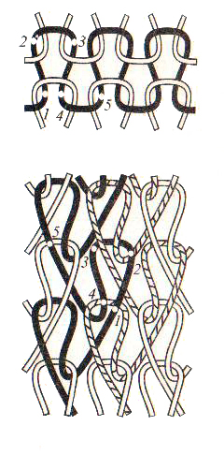
Способы образования трикотажа
Поперечновязаный трикотаж (кулирный) - это трикотаж, в котором все петли одного петельного ряда образуются из одной нити.
Основовязаный трикотаж - одна нить образует последовательно по одной или две петли в одном петельном ряду, затем в другом, в третьем и т.д., поэтому для образования ряда петель нужна не одна нить, а система нитей, называемая основой.
Петля состоит из остова 1-2-3-4 и соединительно протяжки 4-5.

Slide 6
Свойства трикотажного полотна
Трикотажное полотно имеет объемную и подвижную структуру, воздухо - и паропроницаемость. Оно обладает растяжимостью, упругостью, несминаемостью, драпируемостью, мягкостью, теплозащитными и гигиеническими свойствами, высокой стойкостью к истиранию.
Специфические свойства трикотажного полотна:
- растяжимость,
- закручиваемость,
- распускаемость.

Slide 7
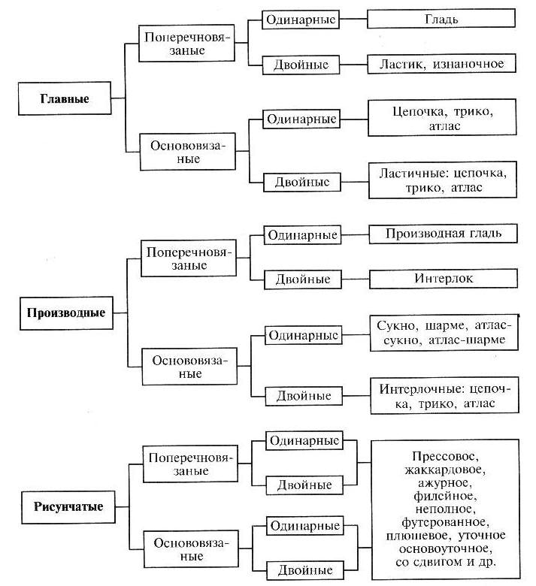
Классификация трикотажных полотен
Поперечновязаные
Главные
Основовязаные
Производные
Рисунчатые

Slide 8
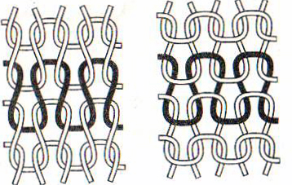
Главные переплетения
Главные поперечновязанные переплетения
ГЛАДЬ
Гладь – поперечновязанное одинарное переплетение.
Лицевая сторона гладкая, ровная, с четко выраженными петельными столбиками, идущими вдоль полотна.
Гладьевое полотно обладает большой растяжимостью, распускаемостью в направлении вязания и в направлении, обратном вязанию, закручиваемостью по краям.
Лицевая сторона
Изнаночная сторона

Slide 9
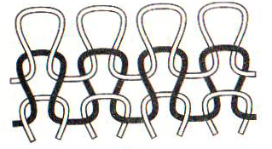
Ластик
Ластик – двойное переплетение.
Ластик обладает большой растяжимостью и упругостью в поперечном направлении, распускается только в направлении, обратном вязанию, не закручивается.
Лицевая сторона

Slide 10
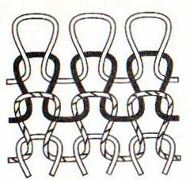
Изнаночное
Изнаночное – это двойное переплетение, образованное чередованием ряда лицевых петель с рядом изнаночных.
Обе стороны имеют одинаковый внешний вид.
Не закручивается по краям и легко распускается в направлении вязания и в обратном направлении.
Лицевая сторона

Slide 11
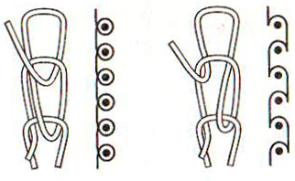
Главные основовязаные переплетения
Цепочка
Цепочка – одинарное переплетение, каждый столбик которого образован одной нитью.
Используют только в комбинации с другими видами переплетений.
Закрытые петли
Открытые петли

Slide 12
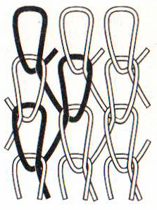
Трико
Трико – одинарное переплетение, петли которого располагаются поочередно в двух смежных петельных столбиках зигзагообразно.
Легко деформируется и легко распускается при обрыве нити вдоль петельного столбика.
Используется чаще всего в сочетании с другими видами переплетений.
Лицевая сторона

Slide 13
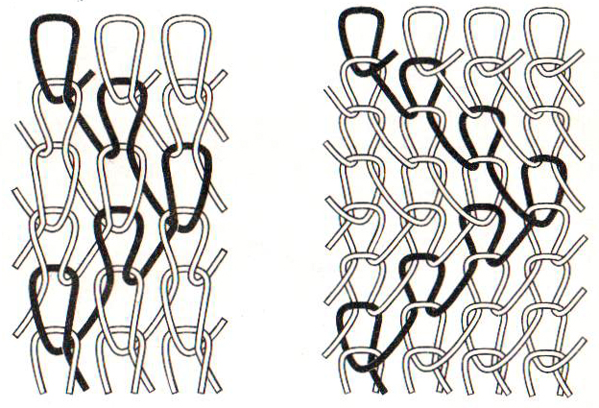
Атлас
Атлас – одинарное переплетение, петли которого располагаются поочередно в нескольких соседних петельных столбиках зигзагообразно.
Распускается вдоль петельных столбиках при обрыве нити.
Закручивается по краем срезов.
Атлас расположенный
в трех столбиках
Атлас расположенный
в четырех столбиках

Slide 14
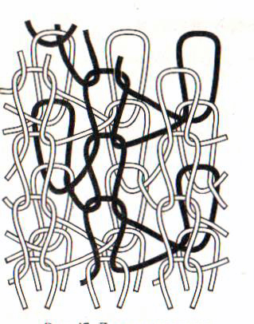
Двойные переплетения
Ластичное трико, ластичная цепочка, ластичный атлас.
Образуется путем чередования лицевых и изнаночных столбиков.
Ластичное трико

Slide 15
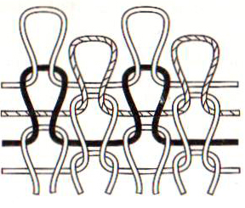
Производные переплетения
Производные поперечновязанные переплетения
Производная гладь
Производная гладь – одинарное переплетение, которое образуется сочетанием двух переплетений гладь.
Петли располагаются в шахматном порядке так, что между петельными столбиками одной глади размещаются петельные столбики другой.
Переплетение плотное и малорастяжимое.

Slide 16
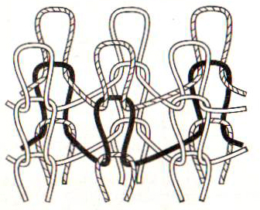
Интерлок (двуластик)
Интерлок – двойное переплетение, представляющее собой сочетание двух ластиков, сложенных изнаночной стороной друг к другу.
Лицевая и изнаночная сторона одинаковые и состоят из лицевых столбиков.
Обладает повышенной упругостью, хорошими теплозащитными свойствами, меньшей растяжимостью и распускаемостью чем ластик.

Slide 17
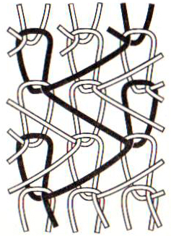
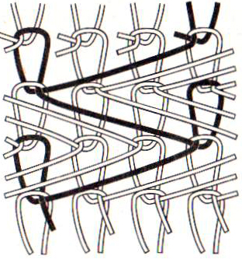
Производные основовязаные переплетения
Сукно и шарме
Сукно и шарме – одинарные переплетения, производные от трико.
Представляют собой комбинацию двух (сукно) или трех (шарме) переплетений трико.
Имеет меньшую растяжимость по ширине, чем трико.
Шарме
Сукно

Slide 18
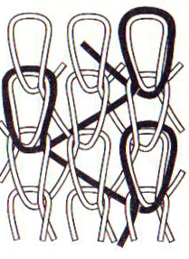
Рисунчатые переплетения
Трико - сукно
Трико – сукно – комбинированное одинарное основовязаное переплетение, в котором трико заключено между остовами петель и протяжки сукна.
Имеет подвижную структуру, закручивается с краев, хорошо драпируется.

Slide 19
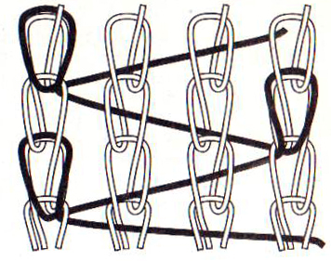
Шарме - цепочка
Шарме – цепочка комбинированное одинарное основовязаное переплетение, полученное наложением цепочки на лицевую сторону переплетения шарме.
Почти не закручивается с краев.

Slide 20
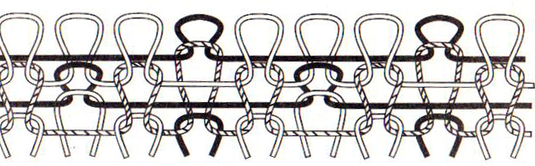
Пике
Пике – комбинированное двойное поперечновязаное переплетение, образованное накладыванием неполного ластика 1+1 на неполную гладь.
Имеет пониженную растяжимость по ширине и высокую упругость.
В производстве верхнего трикотажа наиболее распространено переплетение пике.

Slide 21
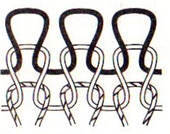
Поперечносоединенные переплетения
Поперечносоединенные переплетения получают прокладыванием в процессе вязания на иглы в определенной последовательности нитей, различающихся по цвету, толщине, волокнистому составу.
Получаются разноцветные, рельефные и разнооттеночные полосы.

Slide 22
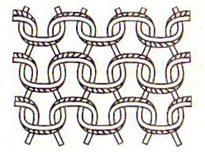
Платироанные переплетения
Платированные переплетения – образуются на базе поперечно – основовязаных, главных и производных переплетений путем прокладывания на иглы одновременно двух или трех нитей, различающихся по цвету и волокнистому составу.
При образовании петель одна из нитей располагается на лицевой стороне, другая на изнаночной.
Лицевая и изнаночная стороны различаются не только по внешнему виду, но и по физико – механическим свойствам.

Slide 23
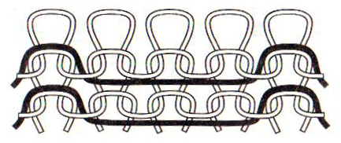
Футерованные переплетения
Футерованные переплетения получают путем ввязывания в грунт с изнаночной стороны футерной нити. В качестве грунта используются поперечновязаные и основовязаные переплетения.
Футерная нить служит для образования на изнаночной стороне начеса.

Slide 24
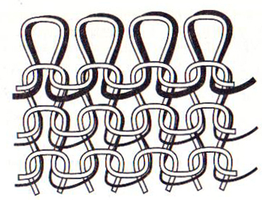
Плюшевые переплетения
Плюшевые переплетения получают путем ввязывания в грунт дополнительных нитей, образующих длинные протяжки. Из этих протяжек на полотне создается петельный ворс.
Ворс может быть разрезным и не разрезным, располагаться на одной или обеих сторонах полотна.
Обладает повышенными теплозащитными свойствами.

Slide 25
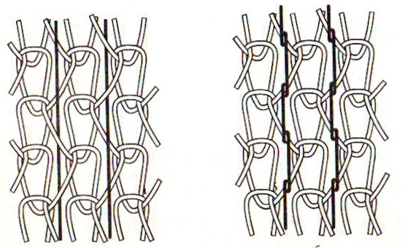
Уточные переплетения
Без обвивки
Уточные переплетения вырабатываются на базе поперечно – основовязаных переплетений, между остовами и протяжками петель которых прокладываются дополнительные уточные нити, не образующие собственных петель.
Прокладывание и закрепление уточных нитей может быть: свободным, с обвивкой протяжек грунтовых петель, с обвивкой остова петель.
Эта нить служит для: соединения петельных столбиков, для образования ворса, как отделочная для образования рисунка, также для снижения растяжимости и повышения эластичности.
С обвивкой

Slide 26
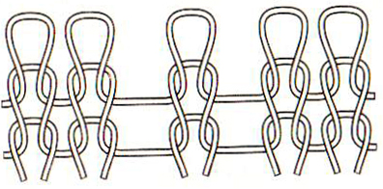
Неполные переплетения
Неполные переплетения представляют собой переплетения, в которых не некоторых участках пропущены петельные столбики или отдельные петли, за счет этого получается ажурный рисунчатый эффект.

Slide 27
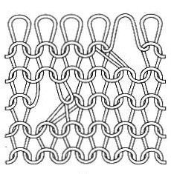
Ажурные переплетения
Ажурные переплетения получают путем переноса отдельных петель в соседние петельные столбики, в результате чего не полотне в определенном порядке образуются отверстия, создающие разнообразные ажурные рисунки.
Эти переплетения вырабатываются на базе поперечновязаного трикотажа.

Slide 28
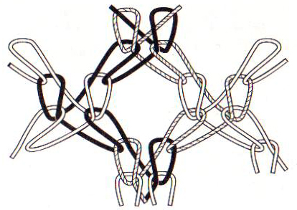
Филейные переплетения
Филейные переплетения вырабатываются на базе основовязаных переплетений, в которых отсутствует связь между некоторыми соседними петельными столбиками, вследствие чего на полотне образуются отверстия, создающиеся разнообразные рисунки, подобные ажурным.

Slide 29
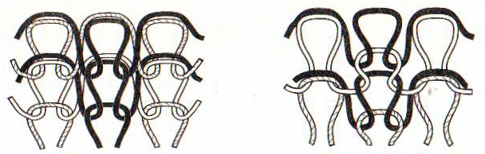
Прессовые
Фанговое прессовое переплетение
Прессовые – одинарные или двойные переплетения с рельефными или ажурными узорами. Их получают при условии, что нити на иглы прокладываются постоянно, а старые петли сбрасываются в соответствии с рисунком.
Если в полотне все петли прессовые то его называют фанговым, а если столбики прессовых петель чередуются с петельными столбиками глади, то их называют полуфанговыми.
С помощью прессовых петель можно получить разнообразные цветные, ажурные, оттеночные и рельефные эффекты.
Полуфанговое прессовое переплетение

Slide 30
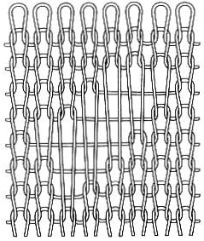
Жаккардовые переплетения
Жаккардовые переплетения образуются на базе главных и производственных переплетений все видов.
Нить прокладывается только на те иглы, с которых сбрасывается старая петля. В места пропущенных петель образуются протяжки.
Переплетения бываю гладкими и пестровязаными.
Благодаря воздушным прослойкам между слоями жаккард обладает высокими теплозащитными свойствами.

Slide 31
Ассортимент трикотажных полотен
Трикотажные полотна используют при производстве:
  Пальто,
  Курток,
  Костюмов,
  Платьев,
  Сорочек,
  Белья
  Чулочно-носочных изделий т.д.

